Slide 1
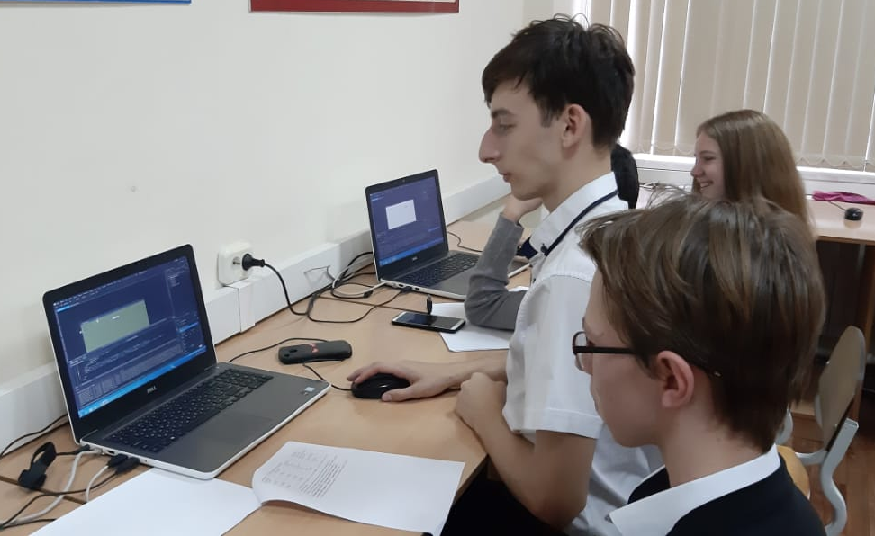
Презентация бережливого проекта Берегу время – печатаю «вслепую»!
Муниципальный конкурс лучших практик внедрения бережливых технологий
в образовательных организациях г. Новороссийска («Бережливая школа»)
в 2020-2021 учебном году
МАОУ СОШ № 19 г.Новороссийска
Новороссийск
2020 г

Slide 2
Изменения в современном мире привели к ускорению ритма жизни. Поэтому в образовательный процесс необходимо включать познавательную деятельность по формированию бережливого отношения ко времени, как одного из основных ресурсов человека.
Многие ученики школы сталкиваются с проблемой медленного набора текста в связи с незнанием расположения клавиш на клавиатуре. Это влечет за собой трату времени на поиск нужной клавиши, а не на смысловое содержание работы.
Основные цели проекта «Берегу время – печатаю «вслепую»!», разработанного в МАОУ СОШ № 19 - сокращение времени набора текстов учащимися с помощью освоения «слепого» десятипальцевого метода печати и улучшение успеваемости на уроках информатики и в рамках проектной деятельности.

Slide 3
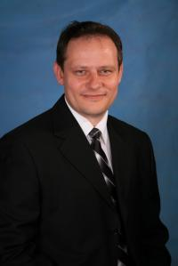
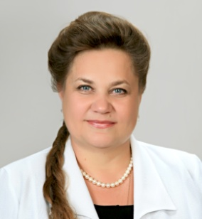
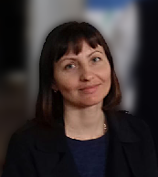
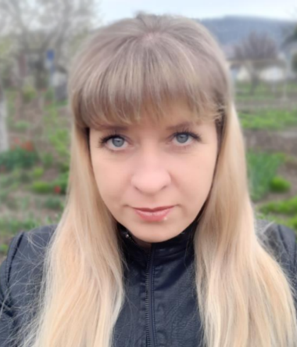
Важным этапом реализации процесса внедрения бережливых технологий явилось формирование команды, ответственной за практическое выполнение мероприятий. Команду школы представляют:
Директор МАОУ СОШ
№ 19 Безуглов Ю.В
Зам. директора по УВР Тететина О.Н.
Руководитель проекта Лисовенко Н.В.
Педагог-организатор Коновалова О.П.
А так же руководитель ШМО Спирина А.А., классные руководители Муродьянц С.А., Пахомова С.С., Есауленко Д.В., Минаева Е.В., Сидоплатова А.В., Рузмикина Е.С., Копач А.А., секретарь Домбровская Л.Н.

Slide 4
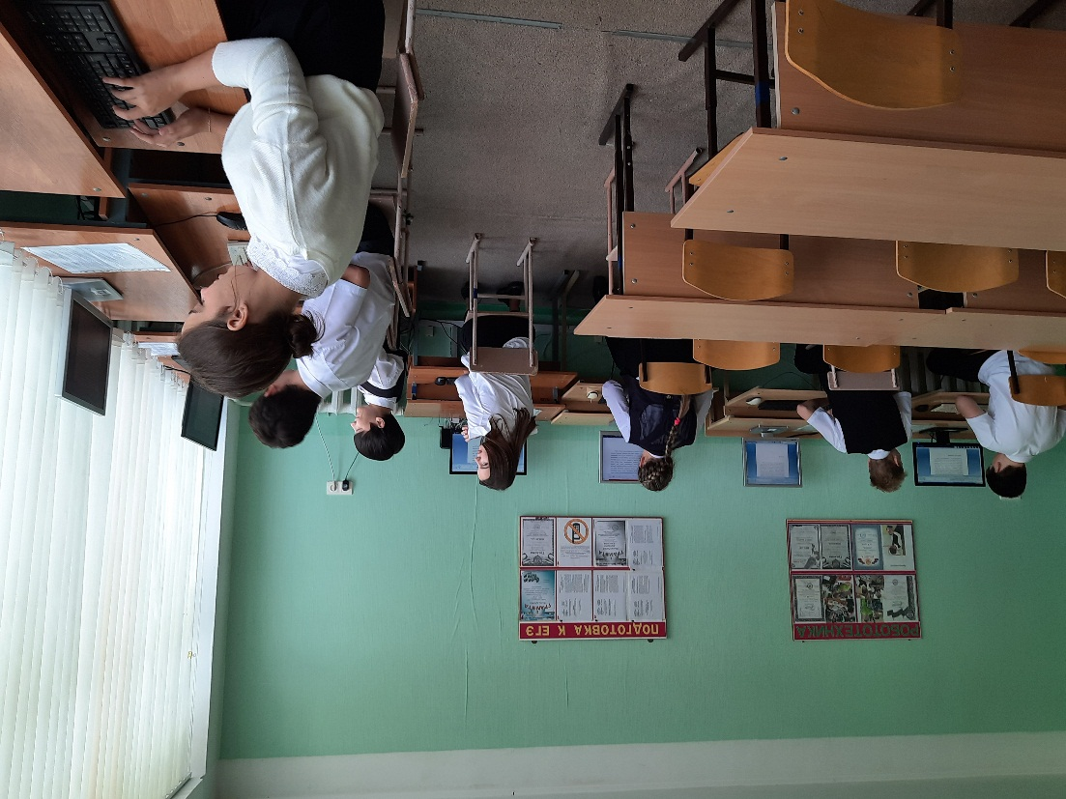
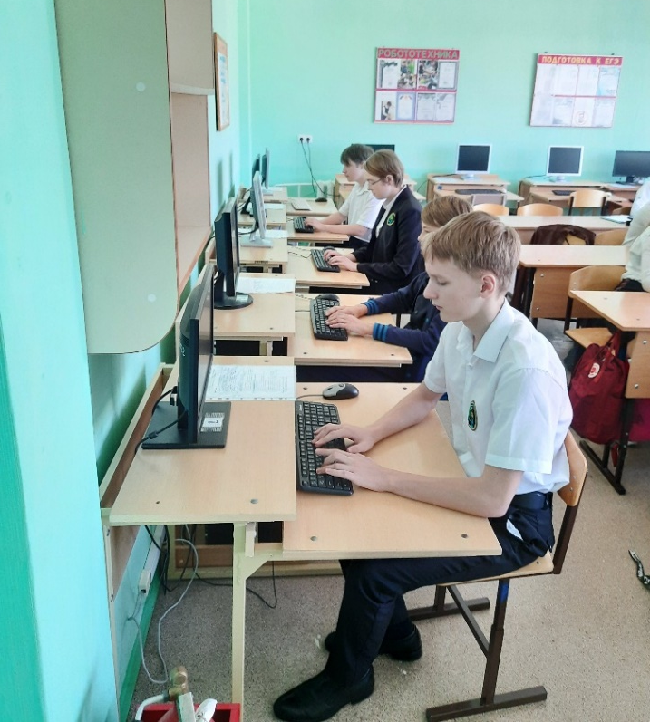
Старт проекту был дан 07.09.2020
Первым этапом проекта стала диагностика учеников 7«А», 8 «А», 9 «А» классов, принимающих участие в проекте. Так же диагностику прошла контрольная группа ребят. Это ученики 7 «Б», 8 «Б» и 9 «Б» классов, не принимающих участие в проекте.

Slide 5
Результаты начальной диагностики скорости печати учеников школы отражены в приведенных ниже гистограмме и таблице.

Slide 6
Карта текущего состояния процесса
Трата времени
Незнание предназначения специальных клавиш на клавиатуре.
Время практической работы по информатике тратится на поиск нужных клавиш, а не на выполнение задания.
Долгий поиск нужной буквенной клавиши на клавиатуре компьютера
Трата времени
Трата времени
Трата времени
Трата времени
Невозможность оптимизации работы в текстовом редакторе и других приложениях на ПК
В ходе работы над индивидуальным школьным проектом, ребята испытывают сложности с набором текста, что приводит к незавершенности проектов или чрезмерному использованию материалов из сети Интернет.

Slide 7
Дорожная карта по оптимизации процесса.
N | Наименование мероприятий | Ответственные | Сроки проведения
1 | Организация проведения мероприятий в рамках проекта «Берегу время – печатаю «вслепую»!» | Безуглов Ю.В, Лисовенко Н.В. | 7.09.2020 – 17.09.2021
2 | Диагностика и определение целевого состояния учащихся | Коновалова О.П., классные руководители, Домбровская Л.Н. | 7.09.2020 – 20.09.2020
3 | Разработка карты текущего и целевого состояния процесса | Тететина О.Н., Лисовенко Н.В. | 7.09.2020 – 20.09.2020
4 | Проведение внеклассных мероприятий «Берегу время – печатаю «вслепую»!» | Лисовенко Н.В., Коновалова О.П. | 21.09.2020 – 28.10.2020
5 | Совещание по защите подходов внедрения. Внесение предложений по оптимизации проекта. | Тететина О.Н., Лисовенко Н.В. | 21.09.2020
6 | Закрепление результатов. Проведение дополнительных консультаций и занятий. | Лисовенко Н.В., Коновалова О.П. | 3.11.2020 -17.09.2021
 | Завершающее совещание и закрытие проекта. | Безуглов Ю.В., Лисовенко Н.В. | 17.09.2021

Slide 8
Карта целевого состояния процесса
Экономия времени учащихся
Уверенное знание расположения клавиш всех групп на клавиатуре.
Улучшение среднего балла класса на практических работах по информатике на 25%.
Печать текстов со скоростью не менее 128 символов в минуту
Оптимизации работы в текстовом редакторе и других приложениях на ПК.
Отсутствие сложности с набором текста в рамках оформления школьных индивидуальных проектов.

Slide 9
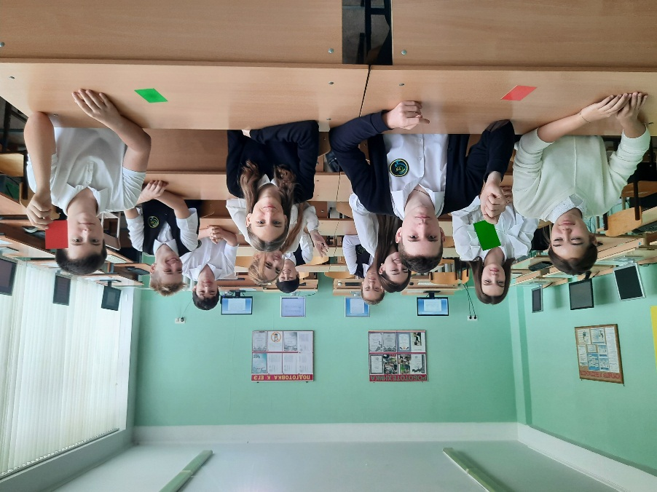
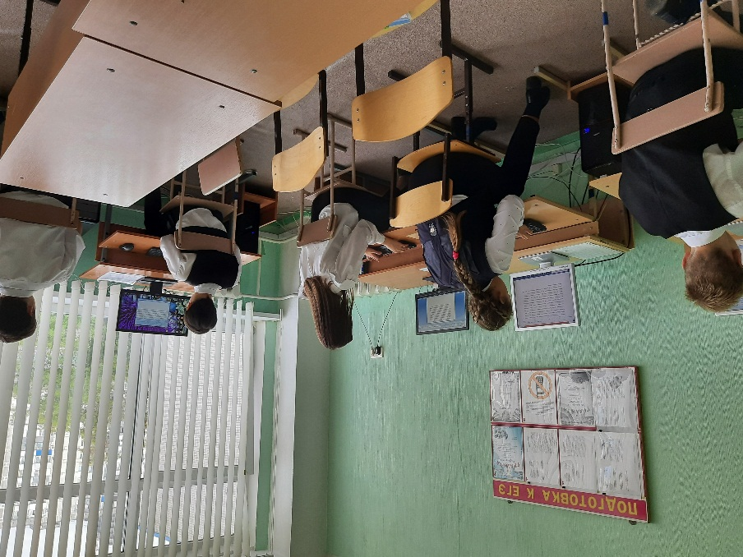
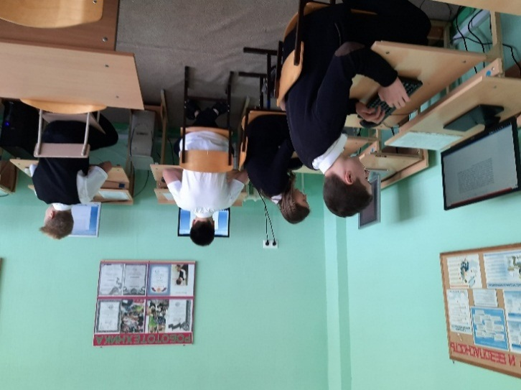
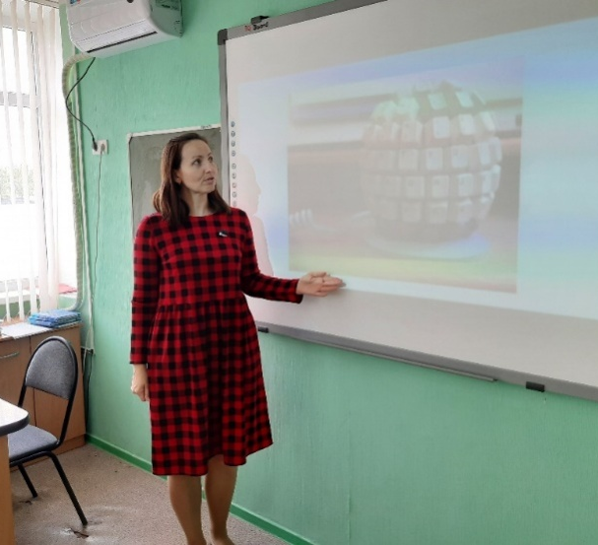
Внедрение улучшений.
Проведение внеклассных мероприятий
«Берегу время – печатаю «вслепую»!»

Slide 10
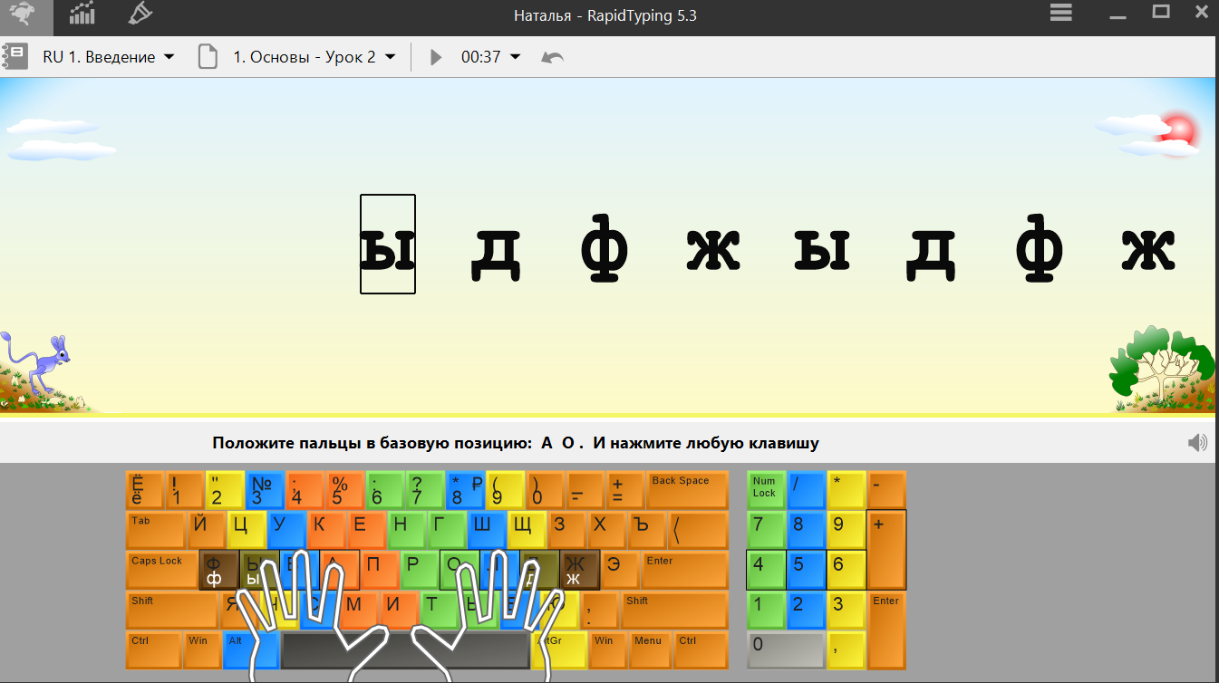
В процессе проведения мероприятий было отмечено, что ребята с интересом работают в программах-тренажерах быстрой печати
Программа «RapidTyping»
https://klavogonki.ru

Slide 11
Результаты диагностики скорости печати учеников на 28.09.2020
Динамика изменения среднего балла класса по практическим работам на 28.10.2020

Slide 12
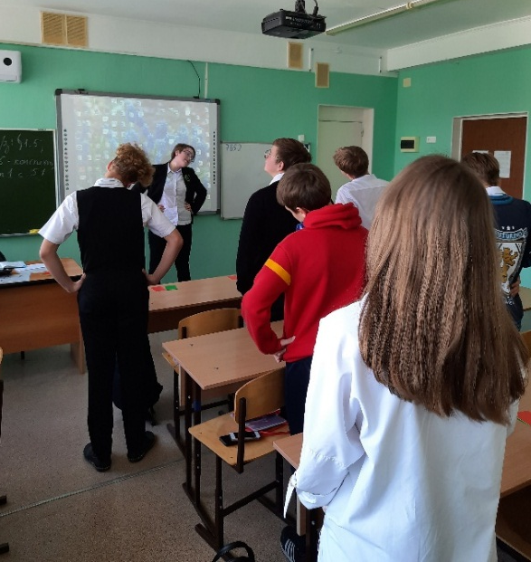
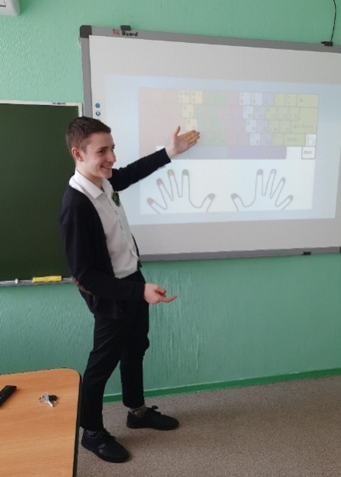
В ходе совещание по защите подходов внедрения проекта «Берегу время – печатаю «вслепую!»» были внесены предложения по оптимизации процесса. Было предложено ввести во внеурочное мероприятие проведение конкурса «Отгадай назначение клавиш» активными, заинтересованными учениками школы, а так же предложено проведение учащенных физкультурных минуток на дополнительных консультациях и занятиях для закрепления результатов. В настоящее время все эти предложения реализуются на практике.

Slide 13
Спасибо за внимание!

